Slide 1
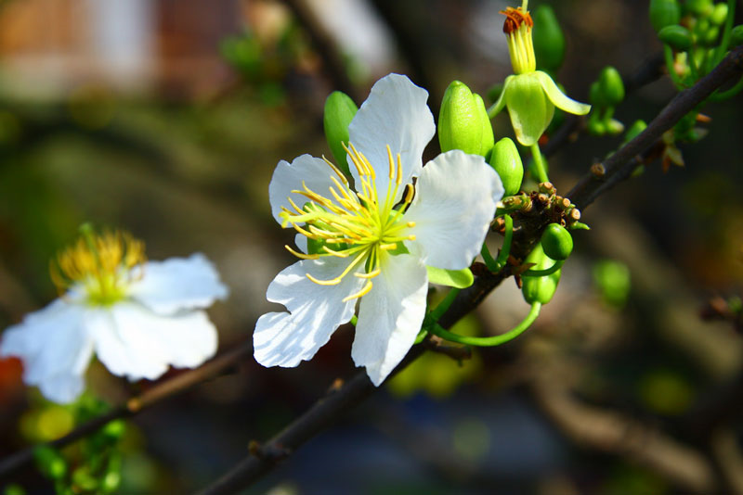
TRƯỜNG CAO ĐẲNG Y TẾ BẠCH MAI

Slide 2
TRƯỜNG CAO ĐẲNG Y TẾ BẠCH MAI
Nước tiểu sau khi bài tiết ở thận được chứa ở đâu trong hệ tiết niệu? Mục đích đặt ống thông tiểu để làm gì
Nước tiểu chứ ở Bàng quang Mục đích: Dẫn lưu nước tiểu ra ngoài Lấy nước tiểu làm xét nghiệm
Notes:
Thận có chức năng lọc máu bài tiết nước tiểu, xét nghiêp nước tiểu có thể đánh giá chức năng của Thận và phát hiện ra các bệnh lý hệ tiết niệu

Slide 3
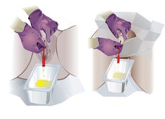
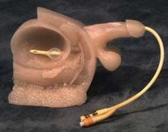
TRƯỜNG CAO ĐẲNG Y TẾ BẠCH MAI
Bài 13.1
KỸ THUẬT ĐẶT THÔNG TIỂU
LẤY NƯỚC TIỂU LÀM XÉT NGHIỆM

Slide 4
MỤC TIÊU BÀI HỌC
Trình bày được mục đích, áp dụng, không áp dụng của KT đặt thông tiểu lấy nước tiểu làm xét nghiệm.
Trình bày được các tai biến, cách đề ngừa và xử trí các tai biến có thể xảy ra trong quá trình thực hiện kỹ thuật, đảm bảo an toàn cho người bệnh.
Chuẩn bị được NB, ĐD, DC đầy đủ, chu đáo, khoa học để tiến hành kỹ thuật thông tiểu lấy nước tiểu làm xét nghiệm.
Tiến hành đúng, đầy đủ các bước của quy trình kỹ thuật với tình huống lâm sàng, tôn trọng tính cá biệt của từng ca bệnh.
Thể hiện được thái độ ân cần khi giao tiếp, tôn trọng người bệnh. Có khả năng làm việc độc lập, phối hợp làm việc nhóm để thực hiện QTKT. Quản lý tốt thời gian và tự tin phát biểu trong môi trường học tập.
Notes:
SV đọc, GV tóm tắt

Slide 5
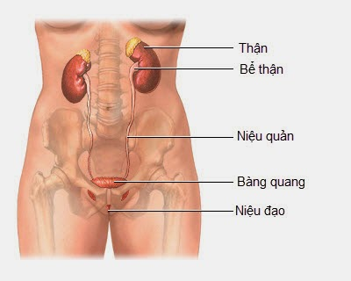
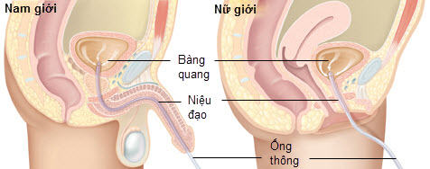
1. SƠ LƯỢC GIẢI PHẪU
Niệu đạo: Nam: 7- 10 cm; Nữ: 5-7 cm

Slide 6
2. MỤC ĐÍCH
Câu hỏi 1: Trình bày được mục đích đặt ống thông lấy nước tiểu làm xét nghiệm?
Chẩn đoán bệnh và Theo dõi bệnh lý thận: Tìm vi sinh vật; Định lượng thành phần sinh hóa (đường, protein niệu ...); Tìm tế bào máu (hồng cầu, bạch cầu, hemoglobin ...)

Slide 7
3. ÁP DỤNG
Câu hỏi 2: Trình bày các trường hợp áp dụng đặt thông tiểu lấy nước tiểu làm xét nghiệm?
Notes:
GV Hỏi, gợi ý
SV trả lời

Slide 8
3. ÁP DỤNG
Nhiễm khuẩn tiết niệu: tìm vi khuẩn, ký sinh trùng, hồng cầu, bạch cầu...
Chấn thương đường tiết niệu: tìm hồng cầu, bạch cầu ..
Rối loạn chức năng thận: đường, protein, PH ...
Notes:
GV Hỏi, gợi ý
SV trả lời

Slide 9
4. KHÔNG ÁP DỤNG
Câu hỏi 3: Trình bày các trường hợp áp không dụng đặt thông tiểu lấy nước tiểu làm xét nghiệm?
Notes:
GV Hỏi, gợi ý
SV trả lời

Slide 10
4. KHÔNG ÁP DỤNG
Nhiễm khuẩn niệu đạo
Chấn thương dương vật; dập, rách niệu đạo
U xơ tiền liệt tuyến
Sỏi niệu đạo
Notes:
GV Hỏi, gợi ý
SV trả lời

Slide 11
5. TÌNH HUỐNG
Người bệnh: NGUYỄN THỊ M Sinh năm: 1975.
Số giường: 3 Phòng: 201. Khoa: Thận tiết niệu
Địa chỉ: Vạn Tải, Hồng Phong, Nam Sách, Hải Dương
Chẩn đoán: Viêm thận, bể thận
Hiện tại: người bệnh tỉnh, tiếp xúc được, mệt mỏi, nhiệt độ 38⁰C.
Y lệnh: Lấy nước tiểu làm xét nghiệm sinh hóa, vi sinh, tế bào.
Hãy chuẩn bị NB để thực hiện kỹ thuật theo y lệnh?
Hãy chuẩn bị ĐD, DC phù hợp để thực hiện kỹ thuật theo y lệnh?
Tiến hành kỹ thuật theo đúng quy trình kỹ thuật?
Notes:
Tóm tắt tình huống: GV hoặc SV

Slide 12
5. TÌNH HUỐNG
Người bệnh: NGUYỄN THỊ M Sinh năm: 1975.
Số giường: 3 Phòng: 201. Khoa: Thận tiết niệu
Địa chỉ: Vạn Tải, Hồng Phong, Nam Sách, Hải Dương
Chẩn đoán: Viêm thận, bể thận
Hiện tại: người bệnh tỉnh, tiếp xúc được, mệt mỏi, nhiệt độ 38⁰C.
Y lệnh: Lấy nước tiểu làm xét nghiệm sinh hóa, vi sinh, tế bào.
Hãy chuẩn bị NB để thực hiện kỹ thuật theo y lệnh?
Lưu ý: giải thích để NB hợp tác; che chắn kín đáo
Notes:
Tóm tắt tình huống: GV hoặc SV

Slide 13
5. TÌNH HUỐNG
Người bệnh: NGUYỄN THỊ M Sinh năm: 1975.
Số giường: 3 Phòng: 201. Khoa: Thận tiết niệu
Địa chỉ: Vạn Tải, Hồng Phong, Nam Sách, Hải Dương
Chẩn đoán: Viêm thận, bể thận
Hiện tại: người bệnh tỉnh, tiếp xúc được, mệt mỏi, nhiệt độ 38⁰C.
Y lệnh: Lấy nước tiểu làm xét nghiệm sinh hóa, vi sinh, tế bào.
2. Hãy chuẩn bị ĐD, DC phù hợp để thực hiện kỹ thuật theo y lệnh?
Notes:
Tóm tắt tình huống: GV hoặc SV

Slide 14
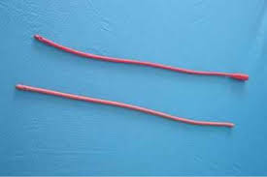
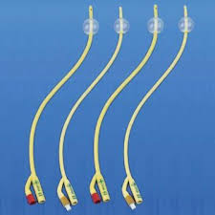
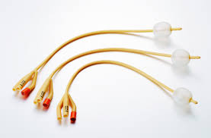
DỤNG CỤ
Sonde Nelaton
Sonde foley 2 nhánh
Sonde foley 3 nhánh
Notes:
Tóm tắt tình huống: GV hoặc SV

Slide 15
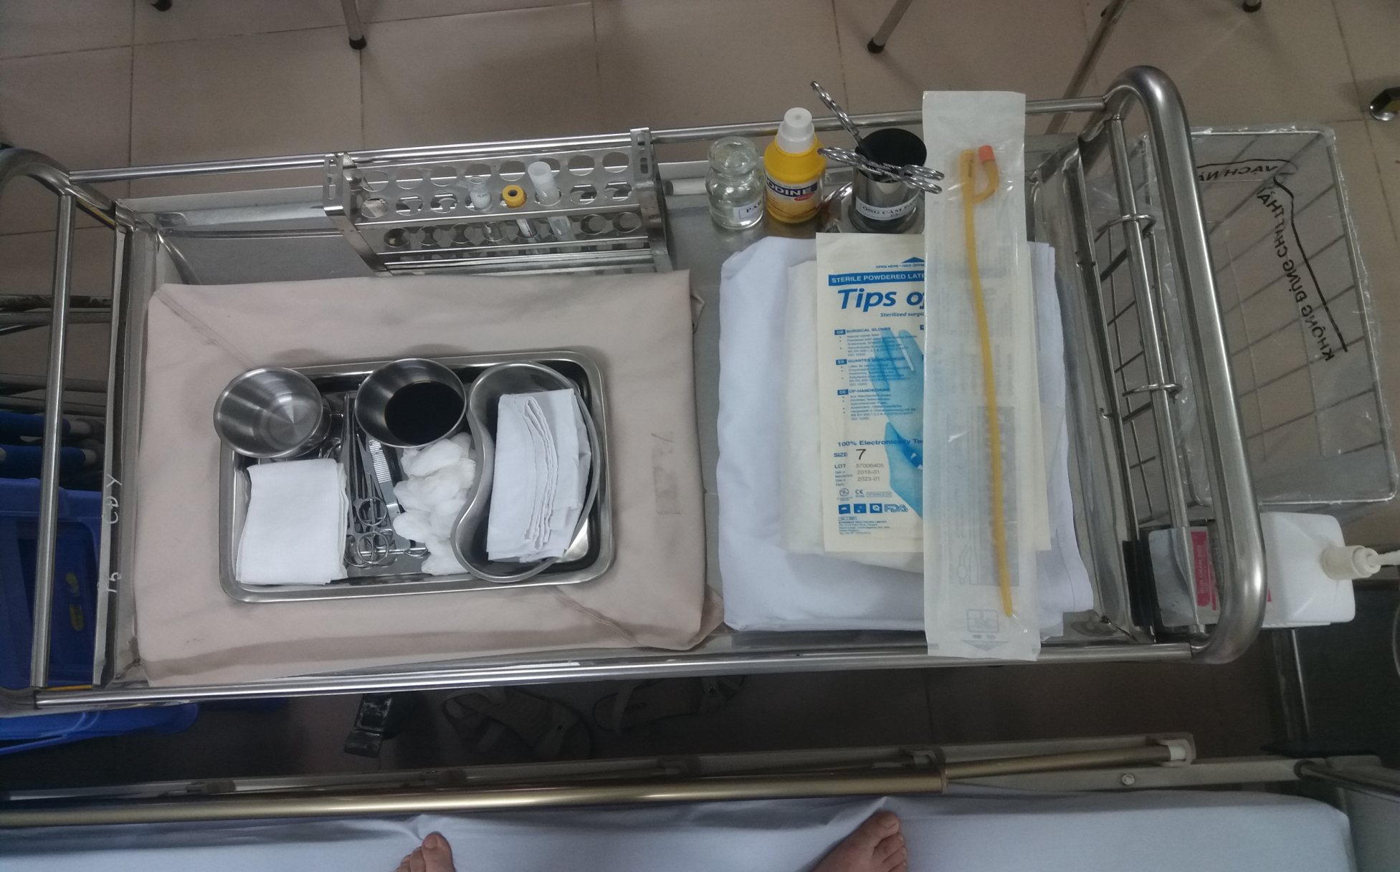
DỤNG CỤ
Notes:
Tóm tắt tình huống: GV hoặc SV

Slide 16
5. TÌNH HUỐNG
Người bệnh: NGUYỄN THỊ M Sinh năm: 1975.
Số giường: 3 Phòng: 201. Khoa: Thận tiết niệu
Địa chỉ: Vạn Tải, Hồng Phong, Nam Sách, Hải Dương
Chẩn đoán: Viêm thận, bể thận
Hiện tại: người bệnh tỉnh, tiếp xúc được, mệt mỏi, nhiệt độ 38⁰C.
Y lệnh: Lấy nước tiểu làm xét nghiệm sinh hóa, vi sinh, tế bào.
3. Tiến hành kỹ thuật theo đúng quy trình kỹ thuật?
Notes:
Tóm tắt tình huống: GV hoặc SV

Slide 17
KT ĐẶT THÔNG TIỂU LẤY NƯỚC TIỂU LÀM XN NỮ
1 | Che bình phong, trải nilon dưới mông NB.
2 | Đắp ga, giúp NB cởi quần, cho NB nằm tư thế sản khoa
3 | ĐD SK tay, mở khay dụng cụ vô khuẩn, đổ DD SK, dầu paraphin vào bát kền. Mở vỏ ngoài sonde tiểu
4 | Bộc lộ bộ phận sinh dục, đặt khay hạt đậu hoặc túi nilon nơi thích hợp ĐD sát khuẩn tay (nếu cần), đi găng vô khuẩn.
5 | Bôi dầu nhờn vào ống thông 5–7 cm. Đặt sonde vào khay hạt đậu vô khuẩn. Trải săng có lỗ, kẹp săng
6 | Sát khuẩn bộ phận SD: Một tay để trên xương mu, một tay dùng kẹp phẫu tích kẹp gạc củ ấu chấm DD sát khuẩn môi lớn, tay để trên xương mu dùng ngón cái và ngón trỏ mở rộng 2 môi lớn SK môi nhỏ, lỗ tiểu.
7 | Đặt khay hạt đậu vô khuẩn và ống thông giữa 2 đùi NB. Đưa ống thông nhẹ nhàng vào lỗ tiểu từ 5 - 7 cm, có nước tiểu chảy ra. Kẹp hoặc gập đầu ống thông lại.
8 | Lấy nước tiểu XN: bỏ nước tiểu đầu bãi, lấy nước tiểu vào ống XN, nước tiểu còn lại cho chảy vào khay hạt đậu đến khi hết
9 | Gập hoặc kẹp ống rút ra bỏ vào khay hạt đậu hoặc túi nilon
10 | Thấm khô lỗ tiểu bằng gạc củ ấu, bỏ dụng cụ, nilon. Bỏ găng, mặc quần, bỏ ga đắp.
1 | Giúp NB về tư thế thoải mái. Đánh giá NB sau khi thực hiện KT. Dặn NB những điều cần thiết.
12 | Thu dọn dụng cụ - Rửa tay - Ghi phiếu TD và CS điều dưỡng.
Notes:
Tóm tắt tình huống: GV hoặc SV

Slide 18
KT ĐẶT THÔNG TIỂU LẤY NƯỚC TIỂU LÀM XN NAM
1 | Che bình phong, trải nilon dưới mông NB.
2 | Đắp ga, giúp NB cởi quần, cho NB nằm tư thế sản khoa
3 | ĐD SK tay, mở khay dụng cụ vô khuẩn, đổ DD SK, dầu paraphin vào bát kền. Mở vỏ ngoài sonde tiểu
4 | Bộc lộ bộ phận sinh dục, đặt khay hạt đậu hoặc túi nilon nơi thích hợp ĐD sát khuẩn tay (nếu cần), đi găng vô khuẩn.
5 | Bôi dầu nhờn vào ống thông 5–7 cm. Đặt sonde vào khay hạt đậu vô khuẩn. Trải săng có lỗ, kẹp săng
6 | Sát khuẩn bộ phận SD: Một tay cầm thẳng dương vật, kéo lui bao quy đầu để lộ hết quy đầu. Một tay dùng kẹp phẫu tích kẹp gạc củ ấu chấm DD sát khuẩn đầu dương vật 3 lần (từ lỗ tiểu ra hết bao quy đầu)
7 | Đặt khay hạt đậu vô khuẩn và ống thông giữa 2 đùi NB. Đưa ống thông nhẹ nhàng vào khoảng10 cm, cảm thấy vướng hạ dương vật xuống song song với thành bụng tiếp tục đưa ống thông vào khoảng 10 cm, có nước tiểu chảy ra. Kẹp hoặc gập đầu ống thông lại.
8 | Lấy nước tiểu XN: bỏ nước tiểu đầu bãi, lấy nước tiểu vào ống XN, nước tiểu còn lại cho chảy vào khay hạt đậu đến khi hết
9 | Gập hoặc kẹp ống rút ra bỏ vào khay hạt đậu hoặc túi nilon
10 | Thấm khô lỗ tiểu bằng gạc củ ấu, bỏ dụng cụ, nilon. Bỏ găng, mặc quần, bỏ ga đắp.
1 | Giúp NB về tư thế thoải mái. Đánh giá NB sau khi thực hiện KT. Dặn NB những điều cần thiết.
12 | Thu dọn dụng cụ - Rửa tay - Ghi phiếu TD và CS điều dưỡng.
Notes:
Tóm tắt tình huống: GV hoặc SV

Slide 19
PHIẾU CHĂM SÓC
Người bệnh: NGUYỄN THỊ M Sinh năm:1950. Giới: Nam
Số giường: 3 Phòng: 201 Khoa: Thận tiết niệu
Địa chỉ: Vạn Tải, Hồng Phong, Nam Sách, Hải Dương
Chẩn đoán: Viêm thận, bể thận
NGÀY/ THÁNG | DIỄN BIẾN | XỬ TRÍ CHĂM SÓC/ ĐÁNH GIÁ | KÝ TÊN
8h30 ngày 18/8/2020 | Người bệnh tỉnh, tiếp xúc được, mệt, nhiệt độ 38⁰C | Đặt thông tiểu lấy nước tiểu làm xét nghiệm sinh hóa, vi sinh, tế bào Nước tiểu vàng đục. NB hợp tác Trong và sau thực hiện không xảy ra tai biến | Vân
Notes:
GV giới thiệu có 01 buổi để thực hành kỹ hơn

Slide 20
VIDEO
KỸ THUẬT THÔNG TIỂU
LẤY NƯỚC TIỂU LÀM XÉT NGHIỆM

Slide 21
6.TAI BIẾN, NGUYÊN NHÂN VÀ DỰ PHÒNG
Câu hỏi 4: Trình bày các tai biến của kỹ thuật đặt thông tiểu lấy nước tiểu làm xét nghiệm?
Notes:
GV Hỏi, gợi ý
SV trả lời

Slide 22
6.TAI BIẾN, NGUYÊN NHÂN VÀ DỰ PHÒNG
TAI BIẾN | NGUYÊN NHÂN | DỰ PHÒNG
1. Nhiễm khuẩn tiết niệu | KT đặt không đảm bảo vô khuẩn Không vệ sinh BPSD trước khi đặt | Áp dụng đúng kỹ thuật vô khuẩn khi đặt thông tiểu Vệ sinh bộ phận sinh dục
2. Tổn thương niêm mạc niệu đạo | Ống thông không đúng kích cỡ Động tác đặt thô bạo | Kích cỡ phải phù hợp với từng lứa tuổi Thao tác nhẹ nhàng
3. Xuất huyết bàng quang | Giảm áp xuất đột ngột bàng quang | - Tránh làm giảm áp lực đột ngột trong bàng quàng
Notes:
Trả lời

Slide 23
7. LƯU Ý
- Đảm bảo nguyên tắc vô khuẩn.
- Vệ sinh bộ phận sinh dục trước khi tiến hành thông tiểu.
- Lựa chọn ống thông kích cỡ phù hợp với người bệnh.
- Động tác nhẹ nhàng tránh thô bạo.
- Người bệnh bí tiểu lâu phải rút nước tiểu chậm tránh giám áp lực đột ngột gây chảy máu.
- Lấy nước tiểu giữa dòng làm xét nghiệm để đảm bảo kết quả chính xác.
Notes:
GV đặt câu hỏi
SV trả lời, giải thích vì sao chọn kết quả đó
Vậy những nguyên tắc còn lại thuộc nhóm nguyên tắc nào

Slide 24
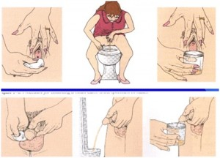
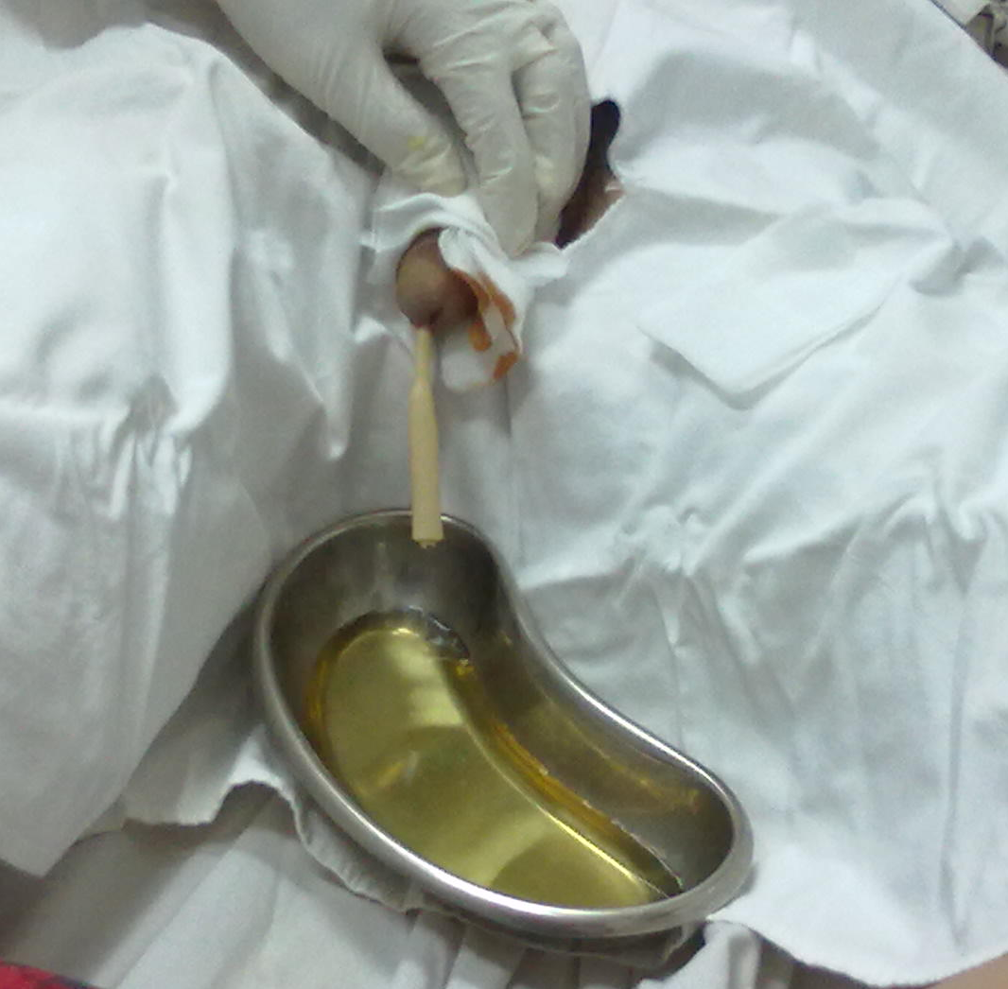
8. CÁC PHƯƠNG PHÁP LẤY NƯỚC TIỂU
Đặt ống thông
Lấy nước tiểu giữa dòng (đi tiểu bình thường)
Lấy nước tiểu 24 giờ
Notes:
GV đặt câu hỏi
SV trả lời, giải thích vì sao chọn kết quả đó
Vậy những nguyên tắc còn lại thuộc nhóm nguyên tắc nào

Slide 25
YÊU CẦU THỰC TẬP
CHIA 3 NHÓM THỰC TẬP
TIẾN HÀNH KỸ THUẬT CÁC BƯỚC THEO BẢNG KIỂM

Slide 26
TRƯỜNG CAO ĐẲNG Y TẾ BẠCH MAI

